Slide 1
Иллюстрированный календарь
ГБУК РО «Ростовская областная детская библиотека имени В.М. Величкиной»
I четверть
Обзор знаменательных и памятных дат, юбилеи русских и зарубежных писателей к планированию
работы школьной библиотеки
на 2017– 2018 учебный год
Ростов-на-Дону
2017

Slide 2
В помощь планированию работы школьных библиотек на 2017-2018 учебный год
Планировать работу школьной библиотеки рекомендуем в соответствии с юбилейными литературными и памятными датами года и основными направлениями библиотечной деятельности, главной задачей ставя перед собой привлечение детей к чтению, привитие любви к книге, воспитание информационной культуры.
Успешной и эффективной библиотечно-информационная деятельность может быть при условии сотрудничества с педагогами и родителями и ориентации на качественное удовлетворение запросов, что в свою очередь зависит от использования инновационных форм и методов работы, особенно интерактивных.
Целесообразно планировать работу с учётом акций по проведению десятилетий, юбилеев, праздников, объявленных международными организациями, Президентом и Правительством Российской Федерации, а также – федеральных и региональных программ.

Slide 3
По решению ООН:
2008-2017 годы | Второе десятилетие ООН по борьбе за ликвидацию нищеты регионов.
2010-2020 годы | Десятилетие ООН, посвящённое пустыням и борьбе с опустыниванием.
2011-2020 годы | Десятилетие действий по обеспечению безопасности дорожного движения.
2011-2020 годы | Десятилетие биологического разнообразия.
2014–2024 годы | Десятилетие устойчивой энергетики для всех.
2017 год | Международный год устойчивого развития туризма

Slide 4
По решению ЮНЕСКО:
В 2017 году Всемирной столицей книги стал город Конакри Республики Гвинея (книжный год в Конакри начался 23 апреля 2017 года в день, когда мировая общественность отмечала Всемирный день книги и авторского права).

Slide 5
По решению президента РФ В. В. Путина
2017 год объявлен Годом экологии в Российской Федерации (Указ Президента РФ № 7 от 5 января 2016 г.) и Годом особо охраняемых природных территорий (Указ Президента № 392 от 1 августа 2015 г.)

Slide 6
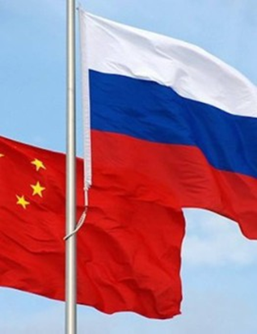
2016-2017 год объявлен перекрестным Годом обменов между СМИ РФ и КНР
В декабре 2015 года Президент России Владимир Путин подписал распоряжение о проведении Года российских средств массовой информации в КНР и Года китайских средств массовой информации в России в 2016 и 2017 годах. Это событие пришло на смену завершившемуся перекрёстному году дружественных молодёжных обменов между Россией и Китаем и стало новым этапом в развитии гуманитарного сотрудничества между двумя странами.

Slide 7
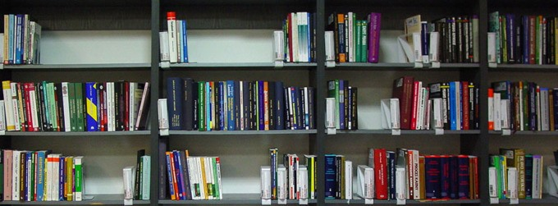
Книги-юбиляры 2017:
470 лет - «Повесть о Петре и Февронии Муромских» (1547)
195 лет - Пушкин А. С. «Песнь о вещем Олеге» (1822)
180 лет - Лермонтов М. Ю. «Бородино» (1837)
165 лет - Толстой Л. Н. «Детство» (1852)
150 лет - Достоевский Ф. М. «Преступление и наказание» (1867)
80 лет - Гайдар А. П. «Судьба барабанщика» (1937)

Slide 8
Краеведческие книги-юбиляры 2017 года
85 лет - Жак В. К. «Бег на выдержку» (1932)
80 лет - «Изумрудное кольцо» (1937)
70 лет - Андриасов М. А. «Шесть дней» (1947)
70 лет - Тумилевич Ф. В. «Песни казаков-некрасовцев» (1947)
65 лет - Изюмский Б. В. «Ханский ярлык» (1952)
55 лет - Аматуни П. Г. «Гаяна» (1962)
50 лет - Моложавенко В. С. «Тайны донских курганов» (1967)
45 лет - Прийма К. И. «Тихий Дон» сражается» (1972)
35 лет - Суханова Н. А. «Многоэтажная планета» (1982)
25 лет - Астапенко М. П. «Донские казаки. 1550-1920» (1992)
15 лет - Волошинова Л. Ф. «Бульварная площадь» (2002)

Slide 9
СМИ-юбиляры 2017 года
60 лет | «Детское чтение для сердца и разума» (издаётся с января 1997)
45 лет | «Левша» (приложение к журналу «Юный техник») (издаётся с января 1972)
55 лет | «Моделист-конструктор» (издаётся с августа 1962)
55 лет | «Ровесник» (издаётся с 1962)

Slide 10
2017 год – 105 лет со дня основания Государственного музея изобразительных искусств имени А. С. Пушкина (1912)
Государственный музей имени А.С. Пушкина сегодня – один из признанных культурных центров Москвы и России. Помимо головного музея, ГМП включает ещё пять филиалов: Мемориальную квартиру А.С. Пушкина на Арбате, Мемориальную квартиру А. Белого на Арбате, Музей И.С. Тургенева на Остоженке, Дом-музей В.Л. Пушкина на Старой Басманной и Выставочные залы в Денежном переулке. Основной музейный комплекс располагается в замечательном архитектурном памятнике начала XIX века – городской дворянской усадьбе Хрущёвых-Селезнёвых на ул. Пречистенка, 12/2.

Slide 11
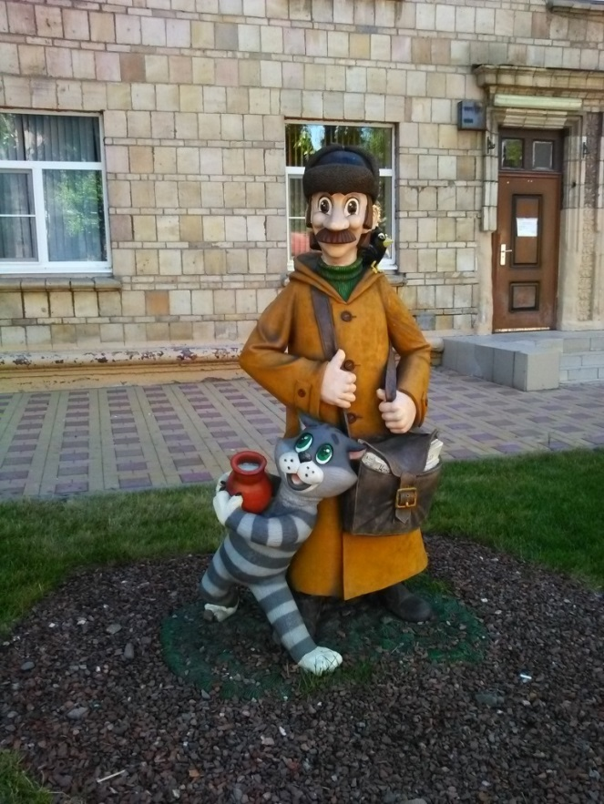
1 сентября – день рождения почтальона Печкина
Почтальон Игорь Иванович Печкин — персонаж произведений детского писателя Эдуарда Успенского и, на их основе, серии советских мультфильмов «Трое из Простоквашино», «Каникулы в Простоквашино», «Зима в Простоквашино».
Городская скульптура
ул. Советская,
г. Ростов-на-Дону

Slide 12
Памятные даты России
3 сентября - День солидарности в борьбе с терроризмом.
Эта новая памятная дата России была установлена в соответствии с Федеральным законом Российской Федерации «О днях воинской славы (победных днях) России» в редакции от 21 июля 2005 года. Она напрямую связана с событиями в Беслане 1—3 сентября 2004 года.
В День солидарности в борьбе с терроризмом не только в Беслане, но и по всей стране вспоминают жертв террористических актов, а также сотрудников правоохранительных органов, погибших при выполнении служебного долга.
Разработан Комплексный план противодействия идеологии терроризма в Российской Федерации на 2013-2018 годы, утверждённый Президентом РФ 26.04.2013 г.

Slide 13
5 сентября – 200 лет со дня рождения русского писателя Алексея Константиновича Толстого (1817-1875)
Толстой Алексей Константинович - граф, русский писатель, поэт, драматург, член-корреспондент Петербургской Академии наук.
Вместе с двоюродными братьями Жемчужниковыми Алексей Толстой создал образ Козьмы Пруткова (1854). Из под его пера вышли исторический роман "Князь Серебряный" (1863) и сатирическая "История государства Российского" (1868). Алексей Толстой написал драматическую трилогию "Смерть Иоанна Грозного" (1866), "Царь Фёдор Иоаннович" (1868) и "Царь Борис" (1870).
Стихи Толстой начал сочинять в детстве и писал всю жизнь. Многие стихотворения Толстого по построению и языку близки к песне. Десятки из них положены на музыку М.А. Балакиревым, Н.А.Римским-Корсаковым, П.И. Чайковским, М.П.Мусоргским, А.Г. Рубинштейном, Ц.А. Кюи, С.И.Танеевым.

Slide 14
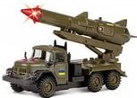
7 сентября – Международный день уничтожения военной игрушки
Всемирный день уничтожения военной игрушки (День отказа от военной игрушки) — международный день, который призван заменить игрушечные пистолеты, пулемёты, мечи, сабли, шпаги, ножи, дубинки, танки, самолёты на игрушки не связанные с войной — плюшевых мишек, куклы, спортивные автомобили и другие. Этот день отмечается в основном в странах Европейского Союза, ежегодно, 7 сентября.
Идея проведения Всемирного дня уничтожения военной игрушки принадлежит «Всемирной Ассоциации помощи сиротам и детям, лишённым родительской опеки». Именно эта благотворительная организация в 1987 году первой предложила учредить этот международный день 7 сентября. Впервые Всемирный день уничтожения военной игрушки отмечался в 1988 году.

Slide 15
Дни воинской славы России
8 сентября – День Бородинского сражения русской армии под командованием М.И. Кутузова с французской армией (1812 год)
Бородинское сражение — крупнейшее сражение Отечественной войны 1812 года между русской и французской армиями. Сражение состоялось (26 августа) 7 сентября 1812 года у села Бородино, расположенного в 125 километрах западнее Москвы.
Сражение закончилось неопредёленным для обеих сторон результатом. Французские войска под командованием Наполеона не смогли одержать решающую победу над русскими войсками под командованием генерала Михаила Кутузова, достаточную для победы во всей кампании.
Последовавшее отступление русской армии после сражения было продиктовано стратегическими соображениями и в конечном итоге привело к поражению Наполеона.
Бородинское сражение считается одним из самых кровопролитных сражений 19 века. По самым скромным оценкам совокупных потерь, каждый час на поле погибало 8500 человек, или каждую минуту — рота солдат. Некоторые дивизии потеряли до 80% состава. Со стороны французов было сделано 60 тысяч пушечных и почти полтора миллиона ружейных выстрелов. Не случайно Наполеон назвал сражение под Бородино самым великим своим сражением, хотя его результаты более чем скромны для привыкшего к победам великого полководца.

Slide 16
10 сентября – 145 лет со дня рождения русского писателя, путешественника и этнографа Владимира Клавдиевича Арсеньева (1872-1930)
Владимир Клавдиевич Арсеньев - российский исследователь Дальнего Востока, писатель и географ. Он изучал в 1902-1903 гг. Южное Приморье, а в 1906-1910 гг. - горы Сихотэ-Алиня. Арсеньев в отечественной научно-художественной литературе является одним из основоположников краеведческого течения. Им были изданы книги: в 1921 г. - «По Уссурийскому краю», в 1937 г. - «В горах Сихотэ-Алиня» и в 1923 г. - «Дерсу Узала» и другие.
Владимир Клавдиевич — натуралист, путешественник, этнограф, писатель-гуманист, популяризатор науки, исследователь Дальнего Востока; член Русского Географического общества (1909), почетный член Вашингтонского национального и Британского Королевского географических обществ (1919).

Slide 17
Дни воинской славы России
11 сентября - День победы русской эскадры под командованием Ф.Ф. Ушакова над турецкой эскадрой у мыса Тендра (1790 год).
Потери эскадры Ушакова, насчитывавшей 10 линейных кораблей, 6 фрегатов, 1 бомбардирский корабль и 20 вспомогательных судов, оснащённых в сумме 830 пушками, составили 21 человек убитым и 25 ранеными. Эскадра Хусейн-паши, состоявшая из 14 линейных кораблей, 8 фрегатов и 23 вспомогательных судов, имевших в общей сложности 1400 пушек, потеряла 2 линейных и 3 вспомогательных корабля утопленными, а также более 2000 моряков убитыми. Кроме того, русские захватили один линейный и несколько вспомогательных кораблей. Ещё несколько турецких судов, сумевших сбежать от эскадры Ушакова, получили серьёзные повреждения.
Победа эскадры Фёдора Ушакова в сражении при Тендре лишила турецкую армию помощи флота, что развязало руки Днепровской флотилии, сыгравшей важную роль при взятии Измаила в декабре 1790 года русскими войсками под командованием Александра Суворова.
Русско-турецкая война 1787–1791 года закончилась безоговорочной победой России, во многом предопределённой морскими победами русского флота под командованием Фёдора Ушакова.

Slide 18
11 сентября – 135 лет со дня рождения русского писателя Бориса Степановича Житкова (1882-1938)
Впервые рассказ Житкова был опубликован в 1924 году. Свои познания и впечатления от путешествий он выражал в произведениях. Так в биографии Бориса Житкова было создано множество серий приключенческих и поучительных рассказов. Среди известнейших его изданий: «Злое море» (1924), «Морские истории» (1925),
Творчество Житкова, классика отечественной детской и анималистической (в продолжение традиций Л. Н. Толстого и А.П.Чехова) словесности, которого можно, наряду с В. В. Бианки и Е. И. Чарушиным, считать также основоположником научно-художественного жанра в детской литературе, оказало существенное влияние на многих детских писателей.

Slide 19
11 сентября – 155 лет со дня рождения американского писателя-новеллиста О. Генри
(н. и. Уильям Сидни Портер) (1862-1910)
О. Генри — известный американский писатель. Он родился и жил в Америке, сменил много профессий, путешествовал, сидел в тюрьме. Завоевал популярность своими короткими рассказами с неожиданным концом. Самые известные рассказы О. Генри: «Дары волхвов», «Последний лист», «Вождь краснокожих» и другие.
Всего автором было написано 273 рассказа.
Лучшие экранизации произведений великого писателя:
«Вождь краснокожих и другие...» (1952),
«Деловые люди» (1962),
«Джентльмены, которым не повезло» (1977),
«Короли и капуста» (1978),
«Трест, который лопнул» (1982),
«Безжалостные люди» (1986).

Slide 20
13 сентября – 80 лет со дня образования Ростовской области (1937). Ростовская область - субъект Российской Федерации на юге Европейской части России, входит в состав Южного федерального округа. Среди других крупных территориальных образований Российской Федерации область выделяется высоким научно-производственным, ресурсным и финансовым потенциалом. Развитие экономики области основывается на воздействии таких факторов, как выгодное экономико-географическое положение (связь центра России с Северным Кавказом и Закавказьем), наличие природных ресурсов, исторически благоприятные условия развития, высокая обеспеченность трудовыми ресурсами, хорошо развитая транспортная инфраструктура. По темпам экономических преобразований последних лет и объёмам выпуска товаров и услуг область занимает одну из ведущих позиций, как в Южном федеральном округе, так и в России в целом. По территории области протекает Дон - одна из крупнейших рек Европы, с многочисленными рукавами и притоками.
Краеведческие памятные даты

Slide 21
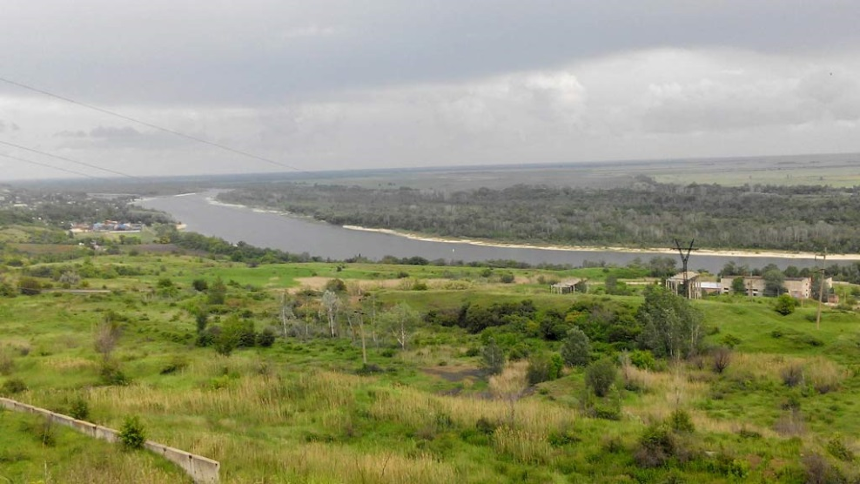
16-17 сентября 2017 года – День города Ростова-на-Дону. 268 лет городу Ростову-на-Дону (1749). Крупнейший город на юге Российской Федерации, административный центр Ростовской области и Южного федерального округа. Город воинской славы. Основан грамотой императрицы Елизаветы Петровны от 15 декабря 1749 года.
Краеведческие памятные даты
Фото с сайта rodb-v.ru

Slide 22
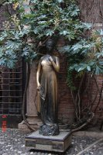
16 сентября – день рождения Джульетты
Итальянский город Верона своей всемирной славой обязан Уильяму Шекспиру, именно здесь происходили трагические события его «Ромео и Джульетты». Миллионы туристов приезжают в Верону, чтобы посмотреть на «тот самый» балкон Джульетты. Старинный дом когда-то принадлежал семейству ДальКапелло, с которого Шекспир писал семью Капулетти.
В начале XX века городские власти выкупили здание, организовали в нём музей, а в 1972 году установили около дома статую Джульетты работы веронского скульптора Константини. И как-то сам собой сложился ритуал – чтобы в любви вас ждали удача и счастье, нужно как следует подержаться за правую грудь Джульетты. Что и проделывают миллионы людей со всего мира.
В Верону до сих пор приходят письма от влюблённых, адресованные Джульетте, с просьбами дать совет или напутствие в нелёгкой любовной ситуации.
Памятник «Джульетта»
Верона, Италия
Фото с сайта italy4.me

Slide 23
17 сентября – 160 лет со дня рождения русского учёного, изобретателя, конструктора, мыслителя, писателя Константина Эдуардовича Циолковского
Notes:
Диаметр 3476 км
Масса Луны в 81 раз меньше массы Земли.
Среднее расстояние до Земли 384400 км
Температура поверхности от –170 лунной ночью до +160 лунным днем, но лунный грунт плохо проводит тепло и поэтому уже на глубине около 10 см эти колебания выравниваются.
Сутки длятся 708 часов
Последняя экспедиция на Луне побывала в 1972 году.
Метеориты перестали бомбордировать Луну примерно 4 миллиарда лет назад.
Луна движется по орбите против часовой стрелки со скоростью 1 км/сек
Луна сама не светится, а лишь отражает солнечные лучи.
Лунные моря носят такие названия (Ясности, Нежности и пр.) поскольку люди считали, что Луна управляет погодой и чувствами.
Земля всегда видна над Лунным горизонтом.
Луна в 400 раз меньше Солнца, но примерно в 400 раз ближе к Земле. Поэтому видимые размеры Солнца и Луны примерно одинаковы.
На южном полюсе Луны мог сохраниться лед.

Slide 24
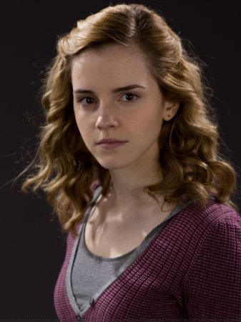
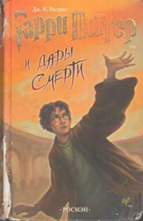
19 сентября – день рождения Гермионы Грейнджер
Гермиона Джин Грейнджер — единственная дочь мистера Грейнджера и его жены. Первый раз Гермиона появляется на страницах книги Джоан Роулинг «Гарри Поттер и философский камень».
В одиннадцать лет девочка узнала, что на самом деле она является волшебницей и зачислена в Хогвартс. В этой Школе магии и волшебства она попадает на факультет Гриффиндор, на котором учатся также Гарри Поттер, Рон и Джинни Уизли, её лучшие друзья. Так или иначе, она играет важную роль во всех событиях, которые происходят в жизни Гарри. Гермиона, по всей видимости, самая старшая среди своих одноклассников — она родилась 19 сентября 1979 года, и не могла поступить в Хогвартс годом раньше, так как ученику на момент поступления должно быть полных одиннадцать лет. Большинство же её одноклассников родились в 1980 году.
Эмма Уотсон в роли
Гермионы Грейджер
Фото с сайта ru.wikipedia.org

Slide 25
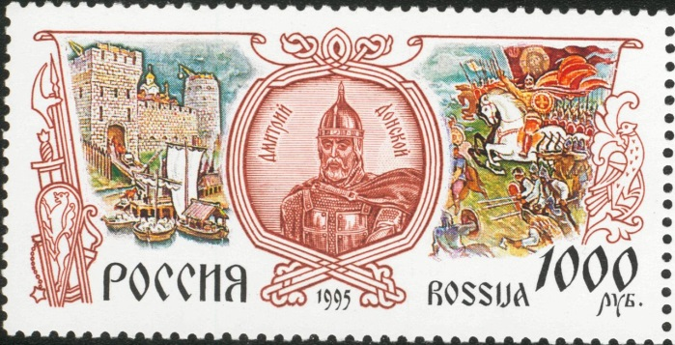
День воинской славы России
21 сентября - День победы русских полков во главе с великим князем Дмитрием Донским над монголо-татарскими войсками в Куликовской битве (1380 год)
«Сказание о Мамаевом побоище» сообщает, что русские войска шли в битву под чёрмным, то есть, тёмно-красным или багровым, знаменем с изображением золотого образа Иисуса Христа. Миниатюры XVII века изображают в качестве знамени красный стяг с православным крестом.
Легенды утверждают, что казаки с иконой прибыли в стан московского князя Дмитрия накануне битвы, чтобы оказать ему помощь в сражении с татарами. На протяжении всей битвы икона находилась в стане русских войск и её заступничеству была приписана одержанная победа.
После сражения казаки подарили икону князю Дмитрию, и тот увёз её в Москву. Сегодня она известна как Донская икона Божией Матери. Пока существовала Российская империя эта икона являлась особо чтимой святыней, к которой, как к главной заступнице, обращались при возникновении опасности вражеского нашествия. С 1919 года икона хранится в Государственной Третьяковской галерее.
Марка России, 1995

Slide 26
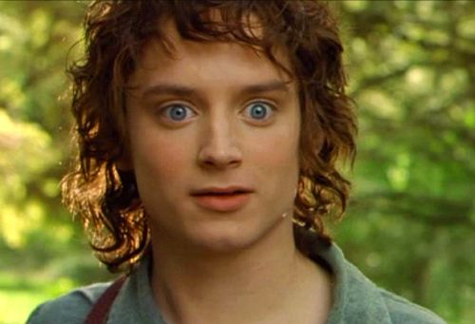
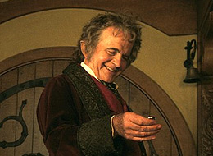
22 сентября – день рождения Фродо и Бильбо Бэггинсов
Би́льбо Бэ́ггинс — хоббит, персонаж произведений Джона Толкина (главный герой повести «Хоббит, или Туда и обратно», один из персонажей трилогии «Властелин колец»). Дядя Фродо Бэггинса.
Большую часть детства Фродо провел в Бренди Холле, в Баклэнде — доме семьи Брендибаков со своей матерью Примулой Брэндибак.
В 2980 ТЭ, когда Фродо было всего 12 лет, его родители утонули в результате несчастья, произошедшего с их лодкой на реке Брендивайн. Поскольку Фродо не имел родных братьев, он оставался в Бренди Холле один, до тех пор, пока его дядя Бильбо Бэггинс не усыновил его в 2989 ТЭ и не сделал своим наследником. Вскоре Фродо полностью перебрался к нему и стал жить в Бэг-энде, усадьбе Бильбо.
22 сентября 3001 Т. Э. состоялась вечеринка в честь дня рождения Бильбо и Фродо (а родились они, как известно, в один день). Бильбо исполнилось 111 лет, а Фродо 33 года — возраст, достигая которого, хоббит, как полагают многие, становится совершеннолетним.
Элайджа Вуд
в роли Фродо Бэггинса
Фото с сайта ru.wikipedia.org
Иэн Холм в роли Бильбо Бэггинса
Фото с сайта ru.wikipedia.org

Slide 27
24 сентября – 85 лет со дня рождения ростовского поэта, уроженца города Шахты Ростовской области Николая Михайловича Скрёбова (1932-2015). Еще будучи школьником Николай Михайлович работал в городской газете «Красный шахтер». Это и определило выбор профессии. За годы литературной деятельности было издано более двадцати стихотворных сборников Николая Скрёбова. В его творчестве преобладают малые поэтические жанры, исповедальная лирическая поэма, художественный перевод. Профессиональная работа в журналистике побудила Николая Михайловича к работе в жанрах очерка, рецензии, эссе и др. Тематически он привержен к прошлому, сопоставимому с личным опытом и современным осмыслением общественной жизни.
Краеведческие памятные даты

Slide 28
30 сентября - День Интернета в России
По данным исследований последних лет, число россиян, пользующихся Интернетом ежедневно, составляет 80,5 миллионов (55% населения России), и это количество с каждым годом увеличивается.
В среднем каждый пользователь проводит в сети 148 минут в день.
Лидером по проникновению интернета является Москва, где сетью пользуются более 70% жителей. На втором месте - Санкт-Петербург и республика Карелия, где доля интернет‑пользователей среди населения составляет около 60%.

Slide 29
30 сентября – день рождения Робинзона Крузо
Робинзон Крузо – главный герой одноимённого романа английского писателя Даниэля Дефо (1660—1731), впервые опубликованный в апреле 1719 года, повествующий о нравственном возрождении человека в общении с природой и обессмертивший имя автора. Написан как автобиография морского путешественника и плантатора Робинзона Крузо, желавшего ещё более разбогатеть скорым и нелегальным путём, но в результате кораблекрушения попавшего на необитаемый остров и проведшего там 28 лет. Сам Дефо называл свой роман аллегорией.
Материалом для романа Дефо послужило описание пребывания шотландского боцмана Селькирка на необитаемом острове в 1704—1709 годы. Дефо избрал для своего Робинзона те же места и ту же природу, среди которых жил Селькирк; но если последний одичал на острове, то Робинзон нравственно возродился.
Полное название романа — «Жизнь, необыкновенные и удивительные приключения Робинзона Крузо, моряка из Йо́рка, прожившего 28 лет в полном одиночестве на необитаемом острове у берегов Америки близ устьев реки Орино́ко, куда он был выброшен кораблекрушением, во время которого весь экипаж корабля, кроме него, погиб, с изложением его неожиданного освобождения пиратами; написанные им самим».

Slide 30
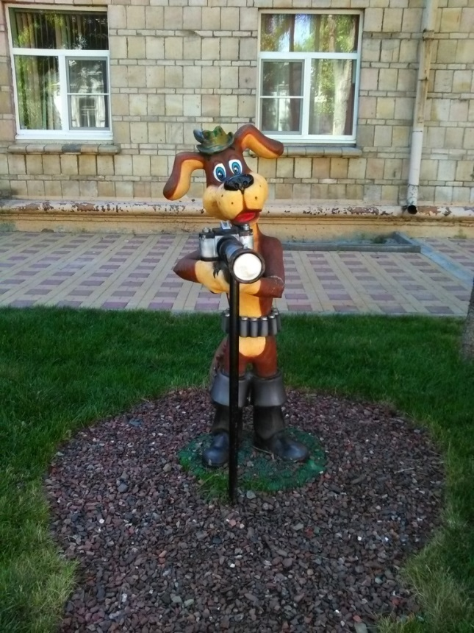
30 сентября – день рождения Шарика
Шарик — вымышленный пёс, популярный персонаж произведений детского писателя Эдуарда Успенского. Впервые появился в повести «Дядя Фёдор, пёс и кот» в 1973 году.
На основе произведений Успенского были созданы советские мультфильмы с участием персонажа: («Трое из Простоквашино», «Каникулы в Простоквашино», «Зима в Простоквашино». В мультфильмах серии «Трое из Простоквашино» Шарика озвучивал Лев Дуров.
Городская скульптура
ул. Советская,
г. Ростов-на-Дону

Slide 31
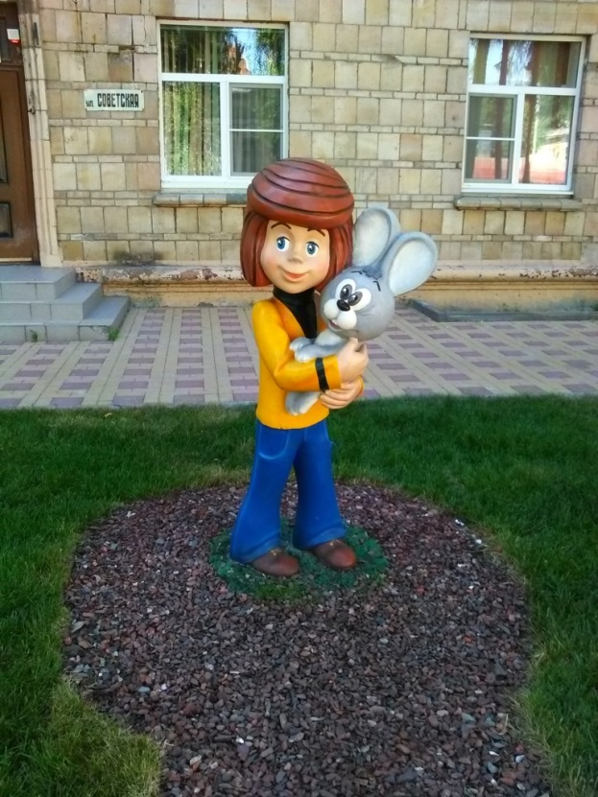
Октябрь – день рождения дяди Фёдора
Дядя Фёдор — мальчик, один из главных персонажей произведений детского писателя Эдуарда Успенского. Впервые появился в повести «Дядя Фёдор, пёс и кот» в 1973 году.
Дядя Фёдор – шестилетний мальчик, который ведёт себя как взрослый. В четыре года он научился читать, а в шесть лет он сам варил себе суп, рассуждал по-взрослому, и за это получил прозвище Дядя Фёдор. После того, как родители запретили ему оставить в квартире говорящего бездомного кота, Дядя Фёдор ушёл из дома и вместе с этим котом (получившим фамилию Матроскин) и псом Шариком зажил жизнью фермера в деревне. Про Дядю Фёдора Успенский написал несколько книг, и со временем мальчик подрос. В 1990-х появились книги про девочку Дяди Фёдора, его школьные приключения и другие.
Городская скульптура
ул. Советская,
г. Ростов-на-Дону

Slide 32
4 октября – 170 лет со дня рождения французского писателя и путешественника
Луи Анри Буссенара (1847-1910)
Луи Анри Буссенар - французский классик приключенческой литературы.
Буссенар родился в городе Эскренн (Франция) в 1847 году. Учился в Париже и получил медицинское образование. Во время франко-прусской войны был призван в армию и служил полковым врачом. Был ранен под Шампиньи. После войны вернулся в Париж и занялся литературой.
В 1877 Буссенар начал публиковать первые романы в издании «Журналь де Вояж» .
Луи Буссенар много путешествовал по французским колониям, в основном в Африке, где почерпнул местный колорит и нашёл новые идеи для творчества. Он побывал также в Австралии и в Гвиане.
Согласно завещанию Буссенара все личные бумаги и рукописи его произведений были сожжены.
Русские переводы романов Буссенара появлялись как правило сразу же после публикации его новых книг во Франции. В 1911 году в приложении к журналу «Природа и люди» (С.-Петербург) вышло собрание сочинений Луи Буссенара в 40 томах. Также отдельные произведения переиздавались в советские времена. Во Франции же пик популярности классика приключенческой литературы пришёлся на период между двумя мировыми войнами, с середины ХХ века его наследие практически полностью забыто.

Slide 33
5 октября – Международный день учителя
День учителя впервые был учреждён указом Президиума Верховного Совета СССР от 29 сентября 1965 года. Его отмечали в первое воскресенье октября. С 1994 года Россия справляет праздник 5 октября, в соответствии с Указом Президента Российской Федерации Б. Ельцина от 3 октября 1994 года № 1961.
Учитель – творческая профессия. Она требует способности находить уникальные подходы к каждому ученику, вне зависимости от его особенностей, добиваться понимания материала, логического мышления.

Slide 34
8 октября – 125 лет со дня рождения русской поэтессы Марины Ивановны Цветаевой (1892-1941)
Родилась Марина Цветаева в Москве. Её отец был профессором университета, мать – пианисткой. Первые стихи Марина написала в возрасте шести лет.
Цветаева — поэтесса трагического склада, трагической судьбы, она осталась в истории русской литературы «одиноким духом». Романтический максимализм, обречённость любви, неприятие повседневного бытия — темы её поэтических сборников «Вёрсты», «Ремесло», «После России», поэм «Поэма Горы», «Поэма Конца». Писала эссеистскую прозу — «Мой Пушкин», воспоминания об А. Белом, В. Брюсове, М. Волошине, Б. Пастернаке и др.

Slide 35
12 октября – день рождения Тома Кенти
Том Кенти - главный герой романа Марка Твена "Принц и нищий". Том - мальчик 10-ти лет, выходец из лондонских трущоб. Он жил в нищете вместе со своими отцом, матерью, двумя старшими сёстрами и бабкой.
Не смотря на тяжёлые условия жизни, Том Кенти отличался добрым сердцем. Он был любознательным ребёнком и любил общаться с местным священником - отцом Эндрю. Священник постоянно рассказывал Тому волшебные сказки о принцах и королях, великанах и карликах, феях. Он научил Тома читать, латинскому языку, привил желание к приличному образу жизни. Под впечатлением от общения с отцом Эндрю Том стал учиться правильно и грамотно говорить, много читал, следил за своим внешним видом. Тогда же он начал мечтать о том, чтобы быть принцем или познакомиться с ним.
Волей случая желание Тома сбылось. Он попал в королевский дворец, случайно обратив на себя внимание юного принца Эдуарда. Принц пригласил мальчика в свои покои, они в шутку обменялись нарядами. Мальчики были невероятно похожи. Так Тома Кенти приняли за принца, а наследника престола выгнали из дворца.
Так началась королевская жизнь Тома. Он всеми силами хотел исправить ошибку, но никто из подданных не верил ему, даже отец не заметил подмены, решив, что у мальчика временное помутнение рассудка. Поначалу жизнь при дворе тяготила Тома. Она оказалась далеко не такой весёлой и прекрасной, как ему казалось в мечтах.

Slide 36
14 октября - 175 лет со дня рождения русского живописца Василия Васильевича Верещагина (1842-1904)
Борьба средствами искусства с "ужасным призраком войны" мыслилась Верещагиным как главная задача творчества. Им была совершена подлинная революция в издавна существовавшем батальном жанре живописи. Прежде это были торжественные сцены побед, триумфы полководцев, апофеозы героев; эпоха наполеоновских войн ещё больше усилила в искусстве мифологизацию геройского подвига, известную романтизацию войны. Но во второй половине 19 века и сами войны, и взгляд на них изменились — и одним из первых зафиксировал это изменение Верещагин. Не событие триумфа, отодвигаемое часто на второй план, интересует его, но трагическая цена победы, грязные и бессмысленные подробности войны, варварские зверства, преступное безразличие начальства, становящееся причиной гибели сотен людей. Верещагин разоблачает миф о войне вообще — но и вполне конкретную ложь о тех или иных военных кампаниях, которые он наблюдал своими глазами.

Slide 37
14 октября – день рождения Винни-Пуха
Первая история про Винни Пуха была написана Аланом Милном в декабре 1925 года, а уже в октябре 1926 года вышла первая книга "Винни Пух".
Образом для создания Винни-Пуха и всех его друзей послужили мягкие игрушки, принадлежавшие сыну Милна Кристоферу Робину. В настоящее время они находятся в Нью-Йоркской публичной библиотеке.
Пух был приобретен в универмаге в Лондоне и подарен Кристоферу в свой первый день рождения. Купленного медвежонка изначально звали Эдвард.
Имя "Винни-Пух" было образовано от слияния имен канадского медведя, которого сын Милна видел в Лондонском зоопарке (Винни) и лебедя, который жил неподалёку от дома Милнов (Пух).
С мягкими игрушками, послужившими прототипами для создания образов главных героев книги, любил играть не только Кристофер Робин, но и домашняя собака Милнов. Вероятно, поэтому те игрушки, что сохранились до нашего времени, имеют такой поношенный вид.
Книги и фильмы про Винни-Пуха были переведены на 29 языков мира.

Slide 38
19 октября - День Царскосельского лицея. Всероссийский день лицеиста
Этот праздник обязан своим появлением учебному заведению – 19 октября 1811 года открылся Императорский Царскосельский лицей, в котором воспитывались Александр Пушкин и многие другие люди, прославившие Россию. Лицей был основан по Указу императора Александра I для обучения дворянских детей. По первоначальному замыслу здесь же должны были воспитываться младшие братья императора – Николай и Михаил, – однако эти планы не осуществились.

Slide 39
22 октября – 90 лет со дня рождения писателя Игоря Михайловича Бондаренко (1927-2014). Жил и работал в городе Таганроге Ростовской области. В 1942 году Гарри Бондаренко был угнан гитлеровцами из оккупированного Таганрога в Германию и находился в концлагере «Росток-Мариене» («Rostock-Marienehe») в городе Росток, при авиазаводе Хейнкеля «Мариене». Лагерный номер 47704. Малолетний узник гитлеровских концлагерей. Участник антифашистского (французского) Движения Сопротивления (1943—1944 годы). В 1945 году Бондаренко бежал из лагеря и добровольно вступил в Красную армию, принимал участие в боях в составе войск Второго Белорусского фронта. Сначала, благодаря знанию немецкого языка, попал в полковую разведку. Заканчивал войну шофёром миномётной батареи. После Победы подразделение, в котором служил Г. М. Бондаренко, было задействовано в ликвидации диверсионных групп «Вервольф», оставленных гитлеровским командованием на территории Мекленбурга и Померании.
Краеведческие памятные даты

Slide 40
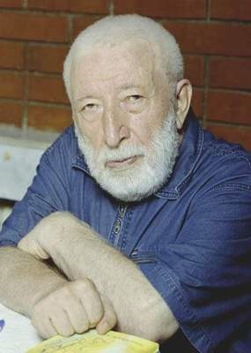
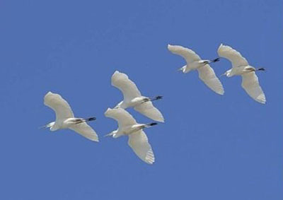
22 октября - Праздник белых журавлей
Праздник белых журавлей — праздник поэзии и памяти павших на полях сражений во всех войнах. Отмечается ежегодно 22 октября по инициативе дагестанского поэта Расула Гамзатова, автора текста знаменитой песни:
Мне кажется порою, что солдаты,
С кровавых не пришедшие полей,
Не в землю нашу полегли когда-то,
А превратились в белых журавлей.
Расул Гамзатович Гамзатов (8 сентября 1923 — 3 ноября 2003) — советский и российский поэт, публицист и политический деятель. Народный поэт Дагестанской АССР (1959). Герой Социалистического Труда (1974). Лауреат Ленинской (1963) и Сталинской премий третьей степени (1952).
Фото с сайта litsait.ru

Slide 41
23 октября – Международный день школьных библиотек
Международный день школьных библиотек отмечается во всём мире по инициативе ЮНЕСКО каждый четвёртый понедельник октября с 1999 года.
Фото с сайта rusla.ru

Slide 42
31 октября – 115 лет со дня рождения русского писателя Евгения Андреевича Пермяка (н. ф. Виссов) (1902-1982)
Евгений Пермяк — детский писатель. Печатался с 1924 года. В 30-х гг. выступал как драматург (пьесы «Лес шумит», 1937; «Перекат», 1939, и др.). Автор сборников сказок и научно-популярных книг для детей и юношества — «Кем быть?» (1946), «Дедушкина копилка» (1957), «От костра до котла» (1959), «Замок без ключа» (1962), «Сказка о сером волке» (1960), «Последние заморозки» (1962), «Горбатый медведь» (1965), «Царство Тихой Лутони» (1970) и др. Книги Е. Пермяка издаются и в наши дни.

Slide 43
Все книги, представленные в презентации – из фонда ГБУК РО «Ростовская областная детская библиотека имени В.М. Величкиной»

Slide 44
Спасибо за внимание! Творческих удач!

